Slide 1
Guide pastoral liturgique
Célébration autour de la conversion chrétienne
Scrutin ou Sacrement de Réconciliation ?
Centre Pastoral – 12 février 2020

Slide 2
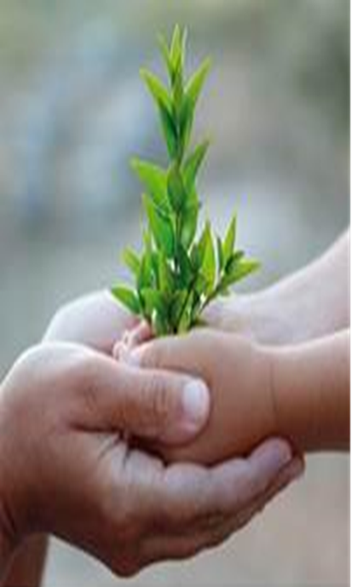
Structure de l’itinéraire
EVEIL A LA FOI/ PRE-CATECHUMENAT
1. Célébration d’entrée en catéchèse et remise de la prière du Notre Père
PARCOURS D’INITIATION (2 ou 3 ans)
2. Célébration du signe de la croix (Signation) et remise de la Bible Entrée en catéchuménat pour ceux qui demandent le baptême
3. Célébration autour de la conversion chrétienne Vivre les scrutins pour les catéchumènes Possibilité de vivre le sacrement de réconciliation pour les baptisés
4. Célébration de la Foi Remise du Symbole de la Foi
5. Célébration des sacrements de l’initiation chrétienne
APRES L’INITIATION
Fête de l’eucharistie et de l’envoi, au terme de l’initiation
Célébration communautaire de la foi, en cours d’adolescence

Slide 3
VIVRE un scrutin pour les catéchumènes
SCRUTIN ?
« Seigneur, tu me scrutes et tu connais,
Tu connais mon coucher et mon lever;
De loin tu discernes mes projets;
Tu surveilles ma route et mon gîte;
Et tous mes chemins te sont familiers »
(Psaume 138/139)
Le psalmiste dit: Dieu me connait, m’a appelé, m’attend. Il reconnait le projet de Dieu pour lui. Echo à l’AD vécu…

Slide 4
VIVRE un scrutin pour les catéchumènes
POURQUOI ?
Aider le catéchumène, en marche vers son baptême, à réaliser que l’amour de Dieu est plus grand que son péché.
Prendre conscience du combat spirituel, dimension essentielle de la vie chrétienne, un combat à vivre tout au long de son existence: « Les scrutins font apparaitre dans le cœur de ceux qui sont appelés au baptême ce qu’il y a des faible pour le guérir et ce qu’il y a de bien, de bon, de saint pour l’affermir » (RICA n.148)
Dieu donne sa force, son Esprit Saint. Il est à nos côtés pour combattre les puissances du mal qui nous envahissent… apprendre à discerner!

Slide 5
Vivre un scrutin pour les catéchumènes
QUAND?
Dans le temps de la purification et de l’illumination (qui correspond au carême):
Les adultes vivent 3 scrutins (3ème, 4ème et 5ème dimanche de carême) pour se familiariser avec le Christ qui est l’eau vive (évangile de la Samaritaine), la lumière (évangile de l’Aveugle-né), et la résurrection et la vie (évangile de la résurrection de Lazare).
Pour les enfants et les jeunes, il est demandé de faire vivre un scrutin. Choisir la date en fonction des contraintes locales, si possible lors d’un des 3 scrutins avec les adultes.
NB: Pour les enfants, jeunes, adultes baptisés en route vers la Confirmation et la 1ère communion, il est important de proposer le sacrement de réconciliation.

Slide 6
Déroulement de la célébration du Scrutin
LES RITES ?
NB: le Guide pastoral propose des prières et monitions pour un scrutin, sans lien avec les évangiles de l’année A. S’il y a des adultes, prendre plutôt les prières et monitions du RICA.
Après l’homélie, inviter les catéchumènes à s’avancer face à l’autel avec un parent ou parrain/marraine ou accompagnateur.
Temps de prière silencieuse: le catéchumène agenouillé ou incliné, l’accompagnateur posant la main sur son épaule. Puis il se relève.
Prière litanique dialoguée avec l’assemblée, pour tous.
Prière de fortification: appel de l’Esprit Saint pour vivre le combat spirituel
Imposition des mains sur chacun et Prière d’exorcisme (en lien avec l’évangile) avec mains étendues sur les ‘appelés’
(facultatif) onction d’huile avec huile des catéchumènes (sur poitrine ou paumes des mains)
(R) envoi des catéchumènes après la liturgie de la Parole

Slide 7
Déroulement de la célébration du Scrutin
LES RITES ?
Rituel bref et simple… ne pas alourdir!
Rite important pour la communauté en ce temps de carême
Relire les prières avec les catéchumènes après (mystagogie)
Initiation au sacrement de Réconciliation (qui, avec l’eucharistie, sera sacrement pour la route après le baptême…)

Slide 8
Célébration autour de la conversion chrétienne avec possibilité de vivre le sacrement de réconciliation
POUR QUI?
Vivre un (trois) scrutins pour les non-baptisés
Vivre le Sacrement de Réconciliation pour les baptisés en marche vers confirmation/1ère eucharistie

Slide 9
Célébration autour de la conversion chrétienne avec possibilité de vivre le sacrement de réconciliation
POURQUOI?
Reconnaitre Dieu, source inépuisable de tendresse et de pardon, et regretter nos manques d’amour, nos ruptures d’alliance…
Le baptême est le 1er sacrement du pardon, il efface les péchés… nous sommes pourtant encore tentés. Le Baptême supprime en nous l’impuissance, la fatalité… Devenus enfants du Père, frère de Jésus, nous avons la capacité de ne plus pécher, de ne plus être séparé de l’amour du Père. Nous faisons parfois de mauvais choix, nous nous éloignons de Dieu, nous doutons de sa parole… Depuis notre Baptême, nous vivons ce combat unis à Jésus.
Le Sacrement de Réconciliation renouvèle grâce du baptême

Slide 10
Célébration autour de la conversion chrétienne avec possibilité de vivre le sacrement de réconciliation
PROPOSITION
S’accueillir mutuellement
Ecouter la Parole de Dieu
Confesser l’amour de Dieu en même temps que notre péché
Accueillir le pardon de Dieu pour en être témoin:
2 options:
Célébration sans le sacrement de réconciliation
Célébration avec possibilité de vivre le sacrement de réconciliation (confession et absolution individuelles).

